Slide 1
حل تدريبات الوحدة الثالثة المواطنة
الصف العاشر

Slide 2
الدرس الأول
الهوية الوطنية (أبعادها والمحافظة عليها)
ص87 - 89.

Slide 3
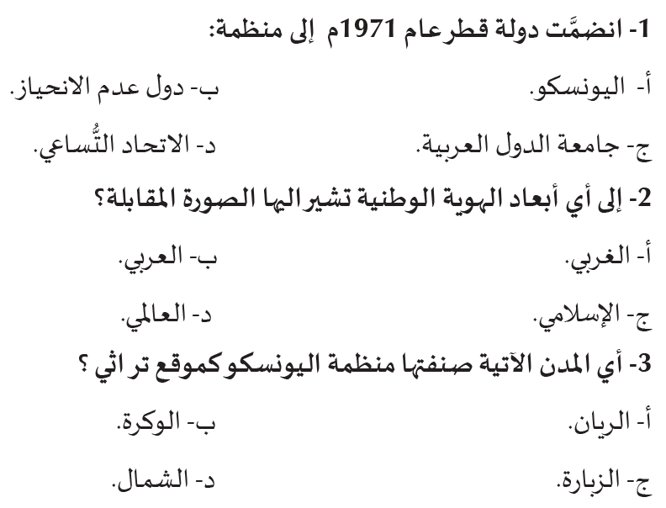
الكتاب 87
استراتيجية فكر .. شارك.. أجب
كفاية التعاون والمشاركة

Slide 4
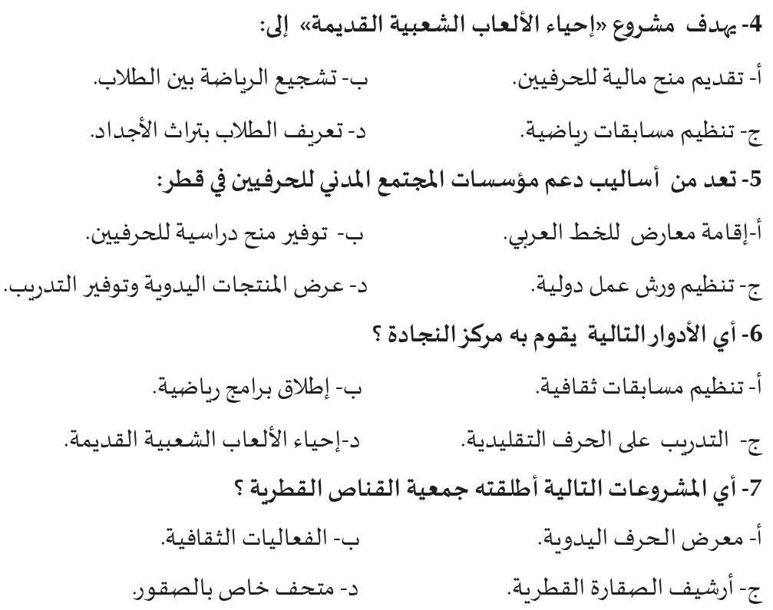

Slide 5
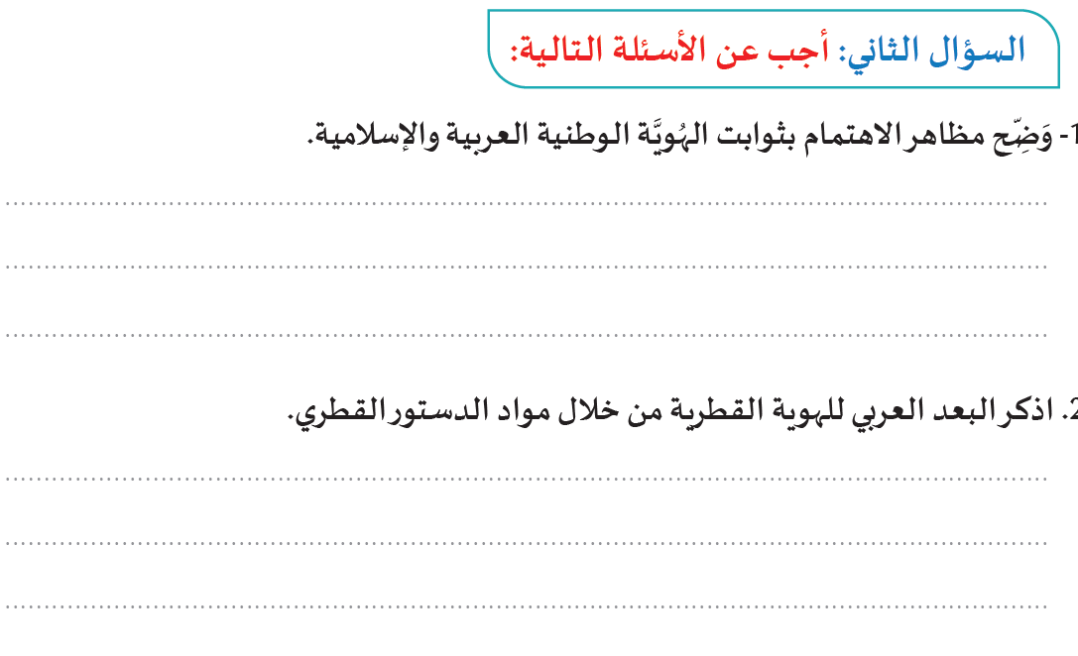
المشاركة في الاحتفالات الوطنية.
التمسك بعادات وتقاليد المجتمع.
الاهتمام باللغة العربية.
دعم القضايا العربية والإسلامية.
تعزيز اللغة العربية.
الانضمام بجامعة الدول العربية 1971م.
الدفاع عن القضايا العربية (فلسطين)
الكتاب 88
استراتيجية فكر .. شارك.. أجب
كفاية التعاون والمشاركة

Slide 6
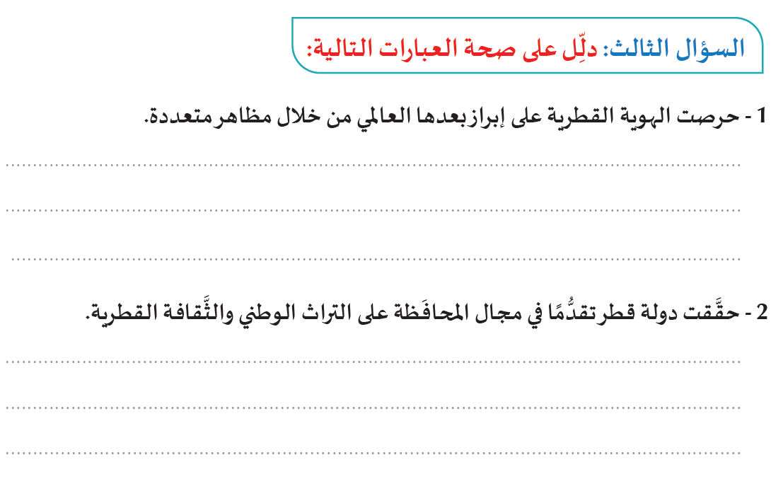
المشاركة في الأنشطة العالمية.
التبادل الثقافي مع العالم.
حوار الحضارات مع المجتمعات.
المساهمة في الأمن العالمي.
إنشاء مؤسسات ثقافية "المتحف الإسلامي".
توعية المجتمع بأهمية الثقافة "مركز وجدان".
تصنيف اليونيسكو للزبارة كموقع للتراث.
وضع قصر الشيخ عبدالله في اليونيسكو.
الكتاب 89
استراتيجية فكر .. شارك.. أجب
كفاية التعاون والمشاركة

Slide 7
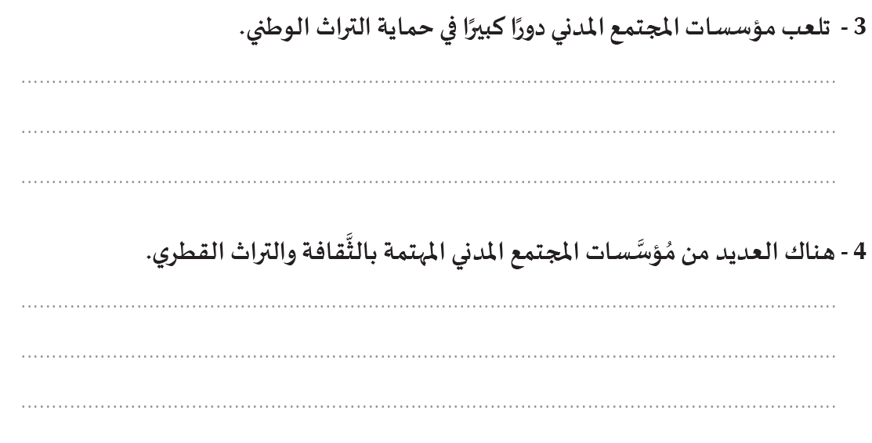
الحفاظ على التراث الوطني "مركز قطر للتراث والهوية".
الحفاظ على المهن التقليدية ودعم الحرفيين "مركز النجادة".
التعاون مع الجهات الحكومية لحماية التراث "جمعية القناص القطرية".
مركز قطر للتراث والهوية لإحياء الألعاب الشعبية.
مركز النجادة للحرف التقليدية للتدريب على الحرف التقليدية.
جمعية القناص القطرية لتوثيق تاريخ الصقارة.
الكتاب 88
استراتيجية فكر .. شارك.. أجب
كفاية التعاون والمشاركة

Slide 8
الدرس الثاني
الهوية الوطنية والعولمة الثقافية
ص98 - 100.

Slide 9
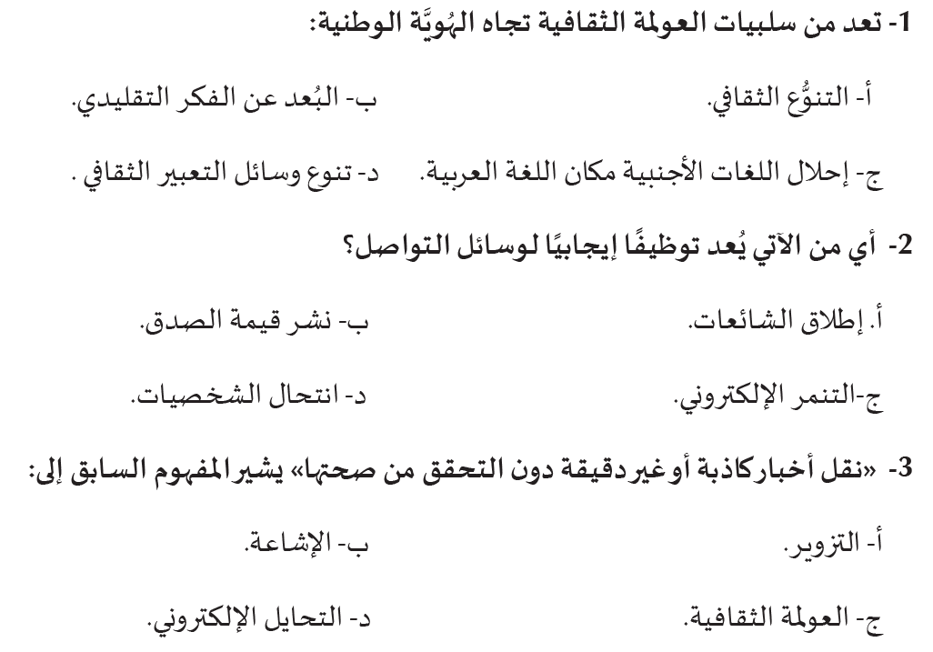
98

Slide 10
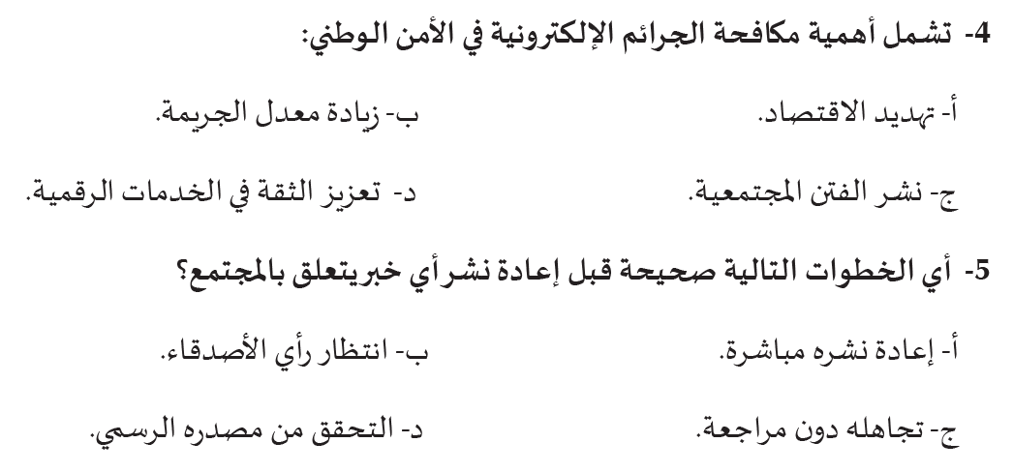
98

Slide 11
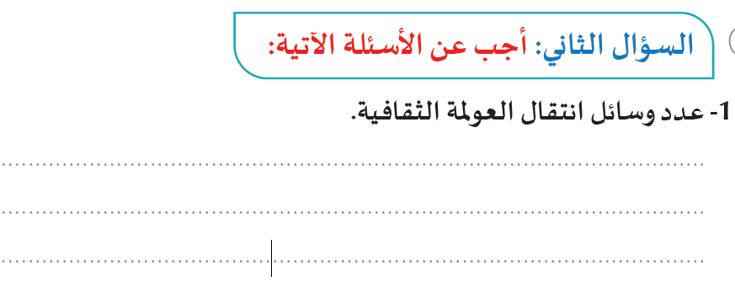
99
1- وسائل الاعلام.
2-القنوات الفضائية.
3-وسائل التواصل الاجتماعي.

Slide 12
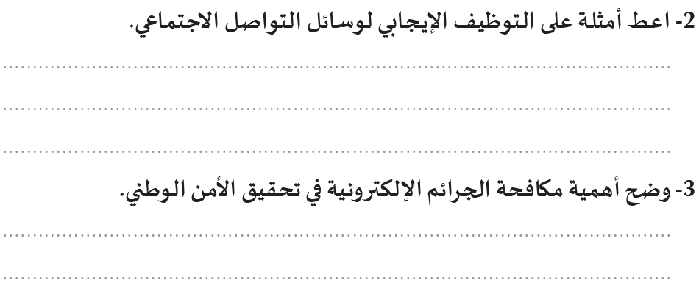
99
قناة اسلام أون لاين
قناة اليوتيوب اعرف الإسلام.
1-حماية الأمن الوطني من التهديدات الرقمية.
2-حفظ استقرار المجتمع.
3-تعزيز الثقة في الخدمات الرقمية.

Slide 13
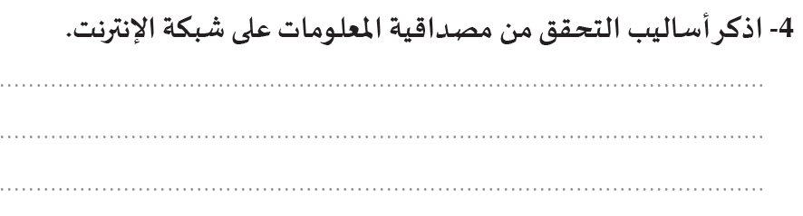
99
النقل من مصادر موثوقة وحماية المجتمع من انتشار الشائعات.

Slide 14
99
1- تقليد الغرب في نظمهم وسلوكهم.
1- تعزيز التقارب بين الشعوب.
2- إحلال اللغات الأجنبية بدل العربية
2- زيادة التنوع الثقافي.
3- انتشار الأفكار والشائعات.
3- نشر الثقافة الوطنية.
4- ضعف الهوية الوطنية.

